Slide 1
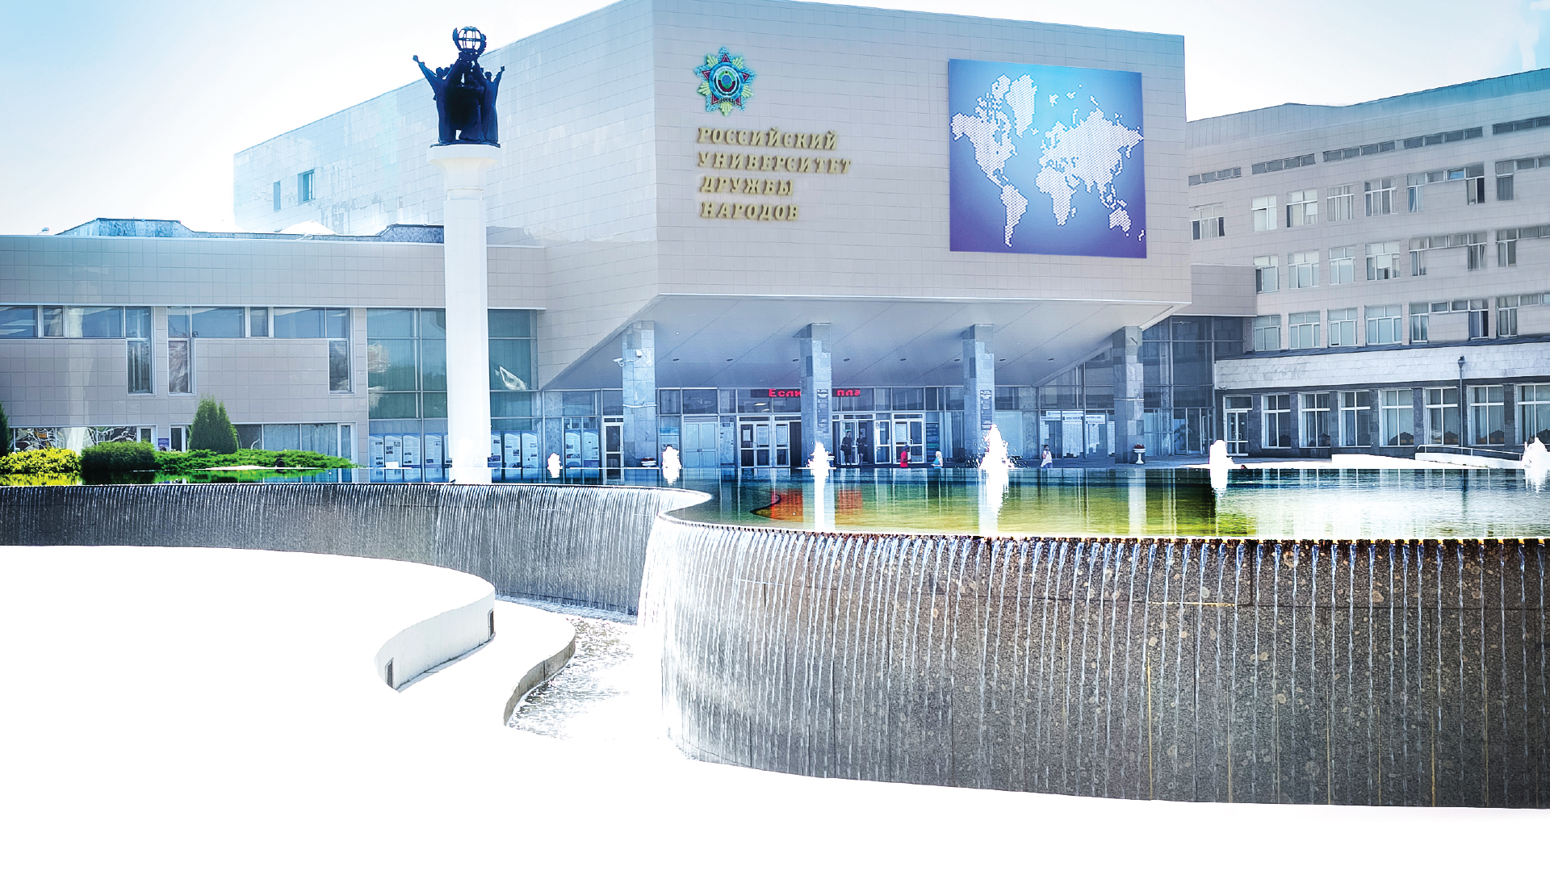


НАЗВАНИЕ ПРЕЗЕНТАЦИИ
«Экологические кризисы – какие они и почему возникают?»

Slide 2

2

Slide 3
Спасибо за внимание!

